Slide 1
Новые методы испытаний в Полилаб
Докладчики:
Агаева Дарья Павловна
Ефимкин Дмитрий Юрьевич
Москва
2022

Slide 2







подожди
обнови страницу
зайди по ссылке еще раз
посмотри в
записи
Следуем времени
Участвуем в опросах
Когда всё «зависло»
ПРАВИЛА
Пишем в чате
Выражаем эмоции
Ведущий вернется ☺

Slide 3
Содержание вебинара
Методы испытаний БОПП пленок
Методы испытаний ПЭТ бутылок и преформ

Slide 4
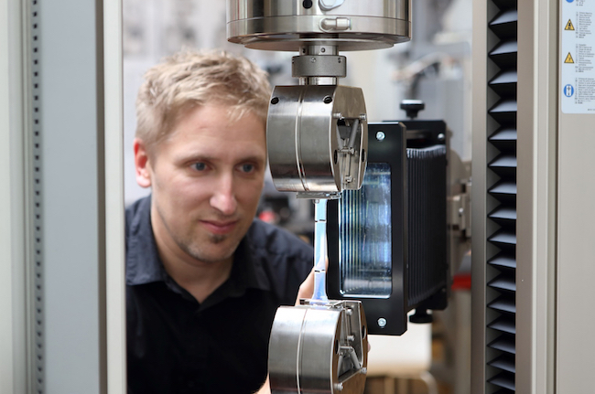
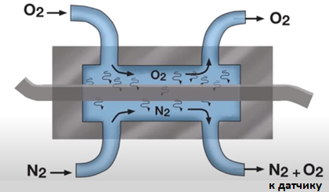
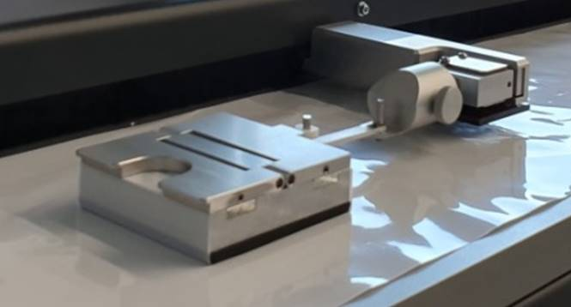
Методы испытания БОПП-пленок, о которых мы Вам рассказывали ранее
подожди
обнови страницу
зайди по ссылке еще раз
посмотри в
записи
СВОЙСТВА ПРИ РАСТЯЖЕНИИ
КИСЛОРОДОПРОНИЦАЕМОСТЬ
ПАРОПРОНИЦАЕМОСТЬ
ПРОЧНОСТЬ НА ПРОКОЛ
КОЭФФИЦИЕНТ ТРЕНИЯ
ОПТИЧЕСКИЕ СВОЙСТВА

Slide 5
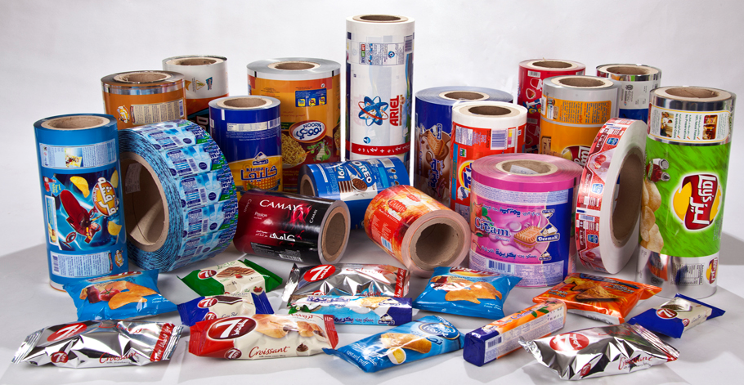
Оценка способности плёнки воспринимать и удерживать флексографическую печать
Применение:
Оценка качества печати
Оценка адгезионных характеристик плёнки, предназначенной для флексографической печати
Описание методики:
Методика состоит из трёх этапов:
Этап 1 – Определение поверхностной активации образца плёнки
Этап 2 – Создание оттисков на машине флексографической печати
Этап 3 – Оценка адгезионных характеристик различными методиками

Slide 6
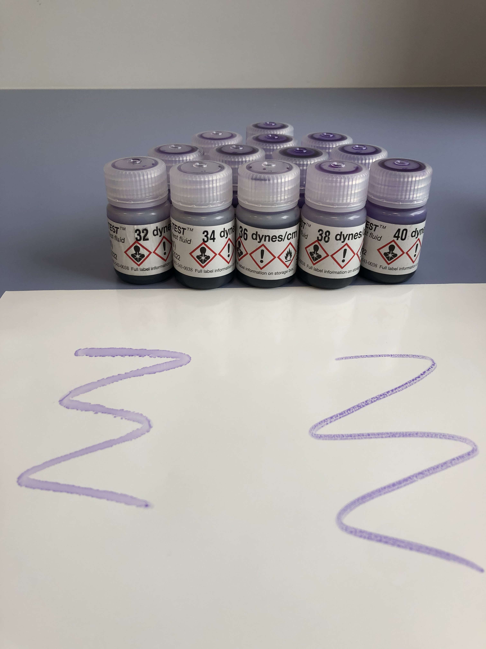
Оценка способности плёнки воспринимать и удерживать флексографическую печать
Типы поведения чернил при нанесении на плёнку:
1 – активация пленки ниже активации чернил
2 – активация пленки соответствует активации чернил (держится 2 секунды)
3 – активация пленки выше активации чернил
Этап 1 - Определение поверхностной активации
Методика: ASTM D2578
Цель этапа: оценка уровня поверхностной активации плёнки, предназначенной для флексографической печати
Значение неактивированной пленки: 30-32 дин/см
Минимальное значение: 38 дин/см
Целевое значение: 40-42 дин/см
Зачем активировать плёнку? Активация поверхности плёночных материалов проводится для повышения адгезионной прочности полимера к печатным краскам. Наиболее эффективным способом активации поверхности материалов является обработка коронным разрядом.
1
2
3
Коронатор лабораторный
Чернила для определения поверхностной активации

Slide 7
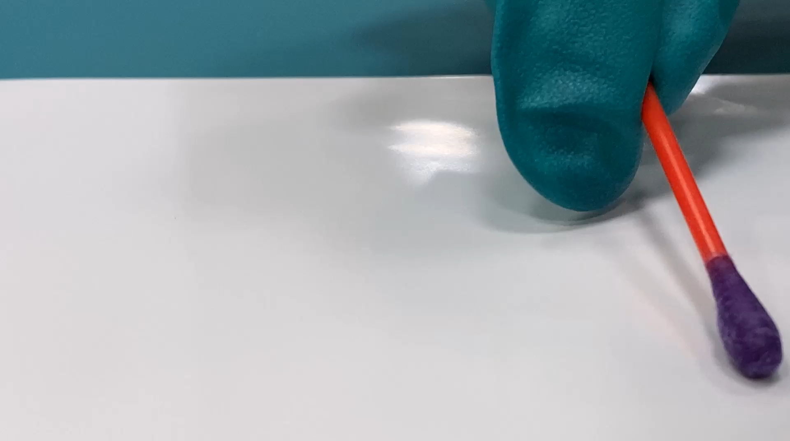
Определение поверхностной активации

Slide 8
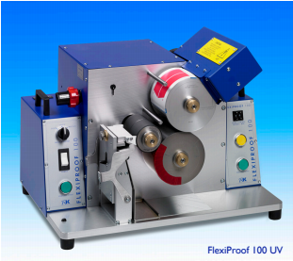
Оценка способности плёнки воспринимать и удерживать флексографическую печать
Этап 2 – Нанесение краски на образец пленки
Цель этапа:
Окрашивание образцов,
Оценка качества печати
Показатели, влияющие на качество окрашивания:
Тип красок: сольвентные, водоразбавляемые, УФ-краски
Скорость печати, (м/мин)
Тип вала – определяет количество переносимой краски (г/м²)
Возможные дефекты при печати:
Растискивание
Дефекты цветопередачи
Пятнистость/полосы/облака
Смазывание/проскальзывание
Машина флексографической печати
УФ-лампа
Образец
Вал противодавления
Анилоксовый вал
Формный вал
Ракельный модуль

Slide 9
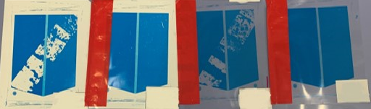
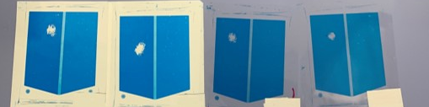
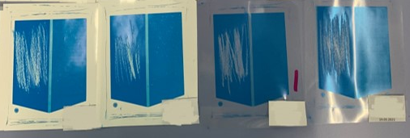
Оценка способности плёнки воспринимать и удерживать флексографическую печать
Этап 3 – Оценка адгезии краски
Метод | Описание | Результат | Испытанные образцы
Скотч-тест | Полоску клейкой ленты прикладывают липкой стороной к окрашенной стороне образца, затем отрывают ее и оценивают адгезию краски | Оценка: 5/5 – хорошая адгезия (100% поверхности пленки осталось окрашенной) 0/5 – плохая адгезия (0% поверхности пленки осталось окрашенной)
Устойчивость к растворителям | Выбранный участок окрашенного образца подвергают воздействию растворителя и оценивают стойкость краски | Может выражаться в площади или времени удаления краски
Устойчивость к мокрому истиранию | После выдерживания в воде образец с нанесенной печатью протирают тканью для определения устойчивости к мокрому истиранию | Наличие или отсутствие истирания краски

Slide 10
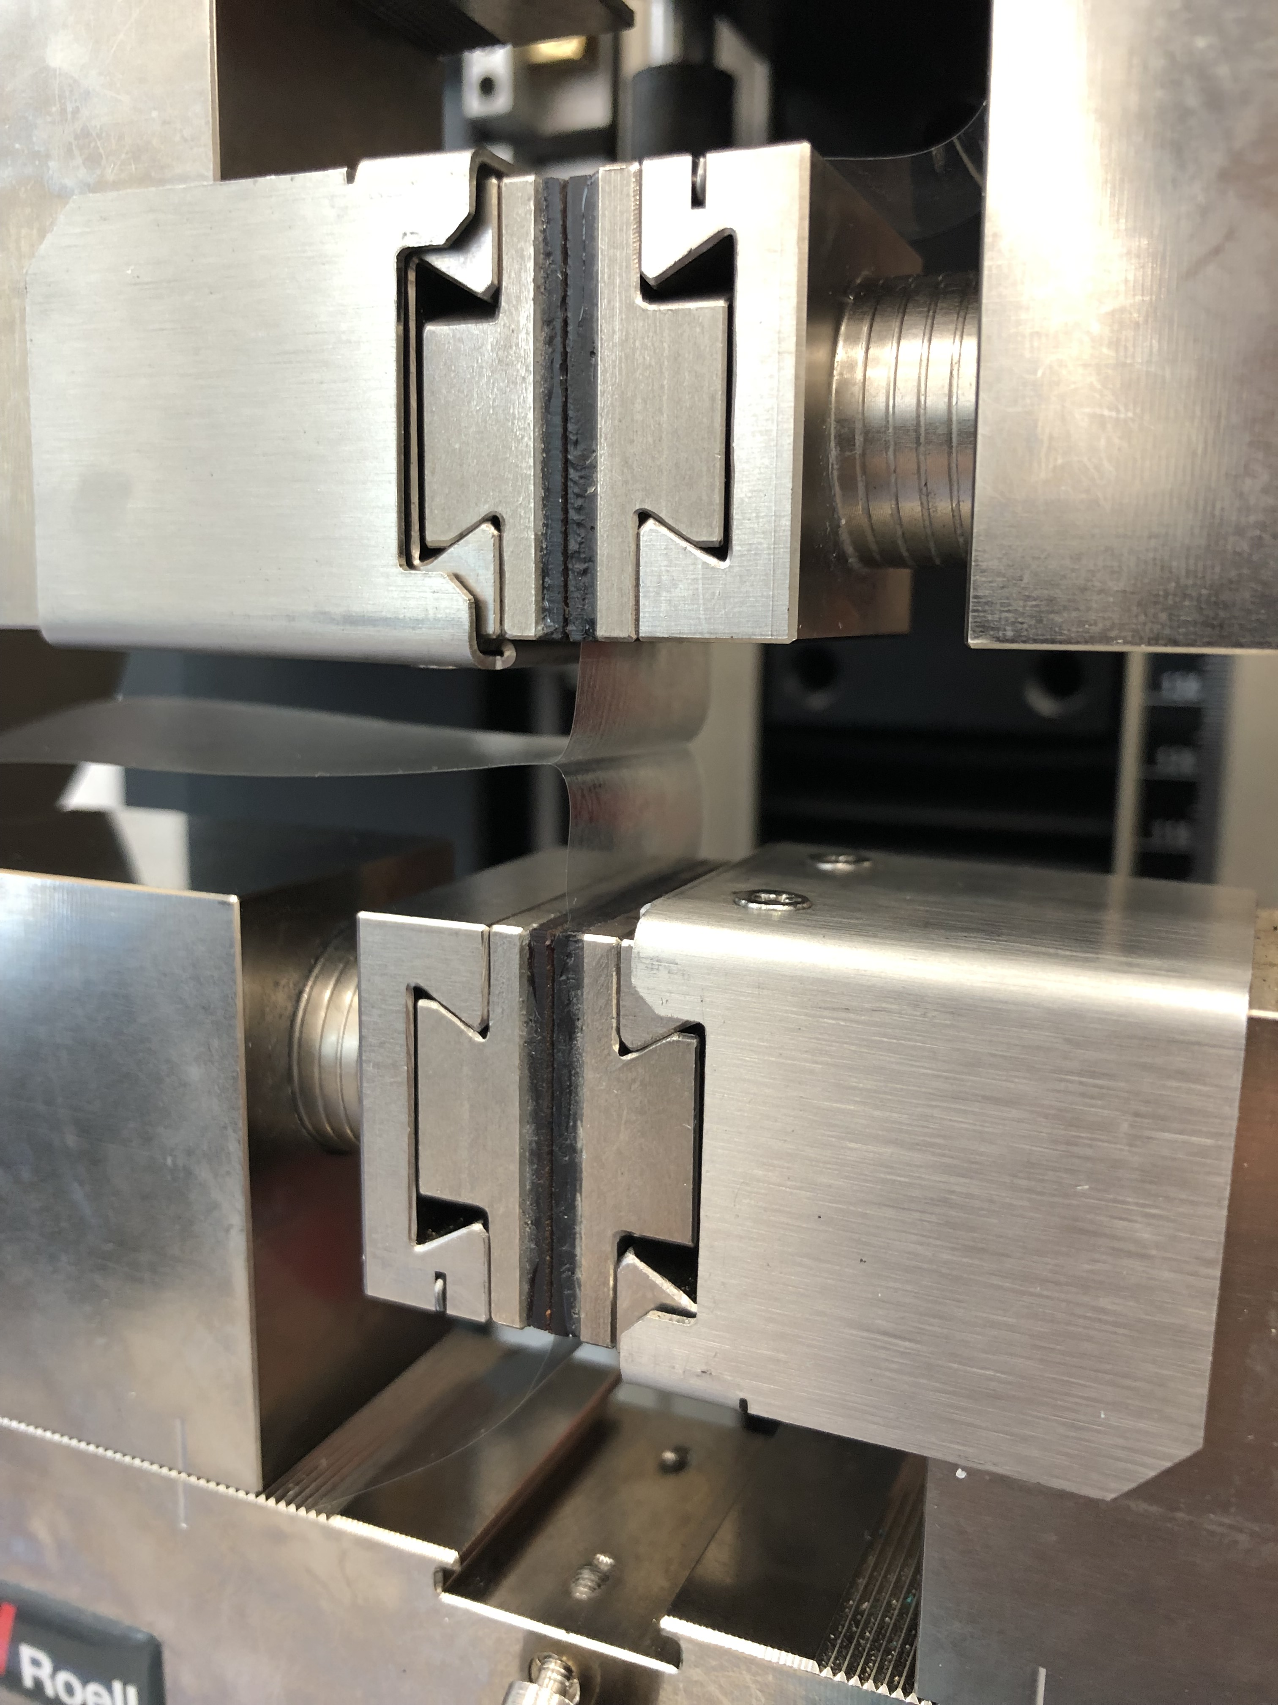
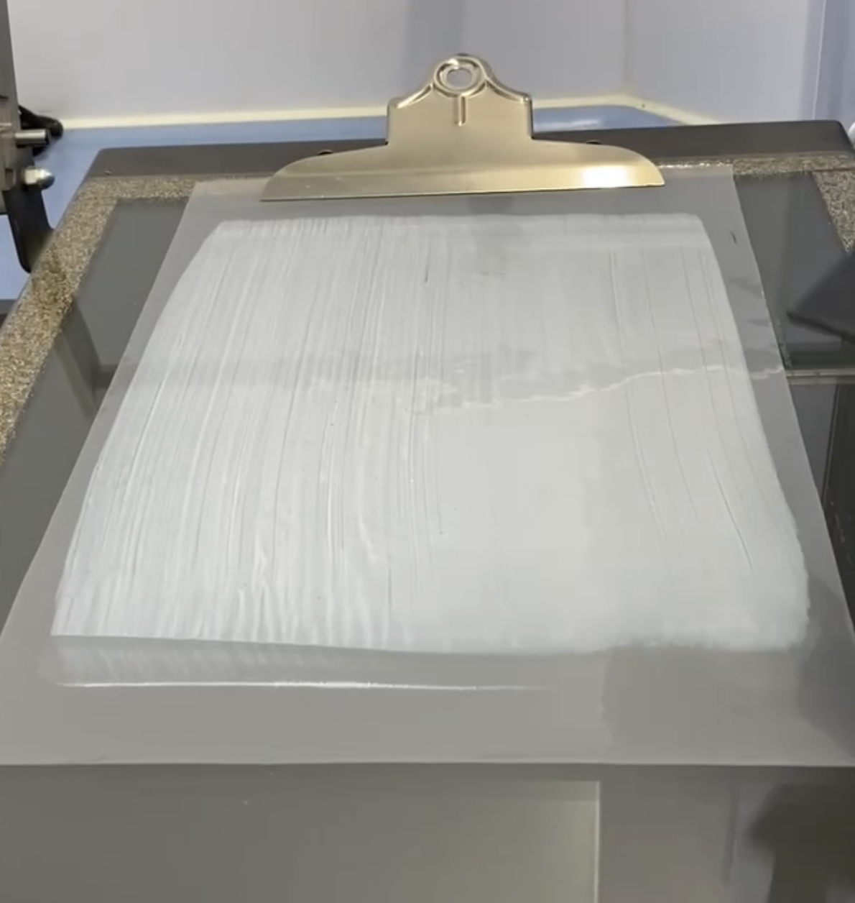
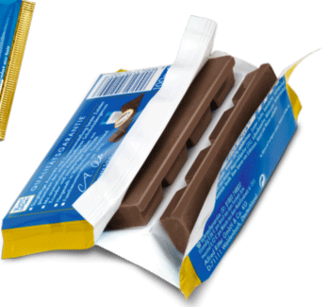
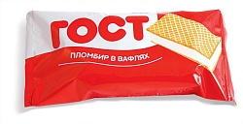
Определение релиз-свойств
Методика: Внутренняя методика
Применение:
Оценка релиз-свойств пленки
Описание методики:
Наносят клей холодной сварки на пленку
Накрывают вторым листом пленки релиз-стороной вниз
Полученный образец выдерживают под прессом
Разрезают на полоски стандартной ширины и определяют усилие расслоения на разрывной машине
Результат:
Усилие расслоения пленки, склеенной клеем холодной сварки, Н
Испытание на усилие расслоения
Нанесение клея холодной сварки на образец

Slide 11
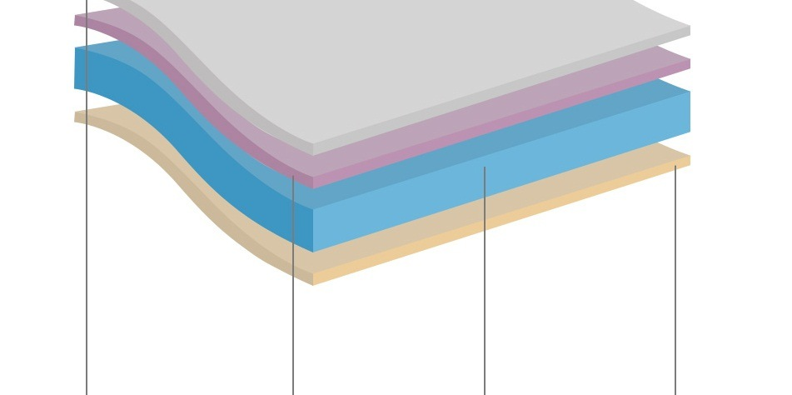
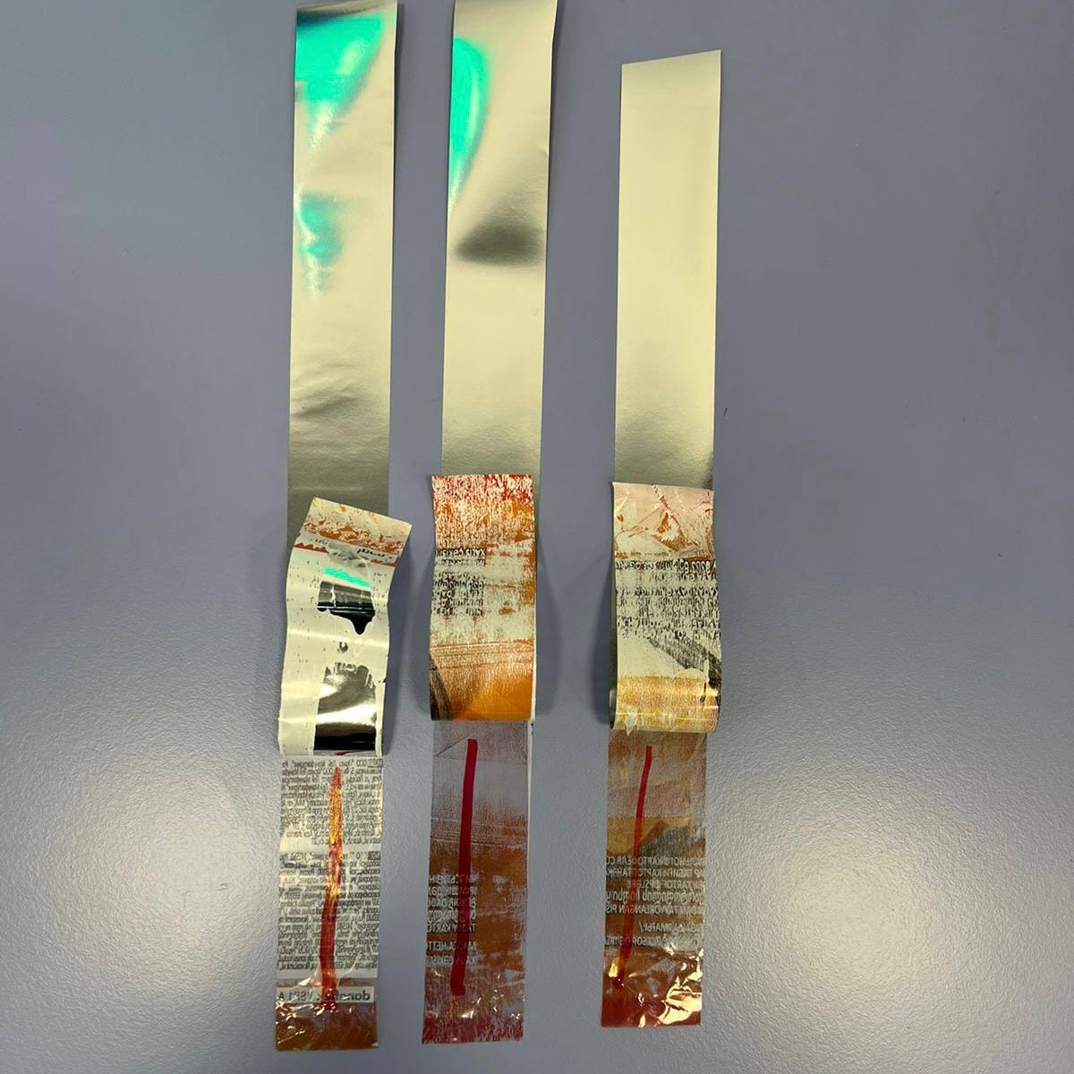
Оценка качества ламинатов
Методика: Внутренняя методика
Применение:
Оценка качества пленочных ламинатов
Описание методики:
Инициируют расслоение на образце пленки
Зажимают в зажимах разрывной машины и растягивают с постоянной скоростью
Определяют усилие расслоения, Н
Определяют, по какому слою произошло разрушение (характер отслоения краски, наличие неравномерности отслоения промежуточных слоёв, металлизации).
Термосвариваемый слой
Пленка с нанесенной печатью
Пленка-основа
Ламинирующий состав
Деламинированная плёнка

Slide 12
Методы испытаний ПЭТ бутылок и преформ

Slide 13
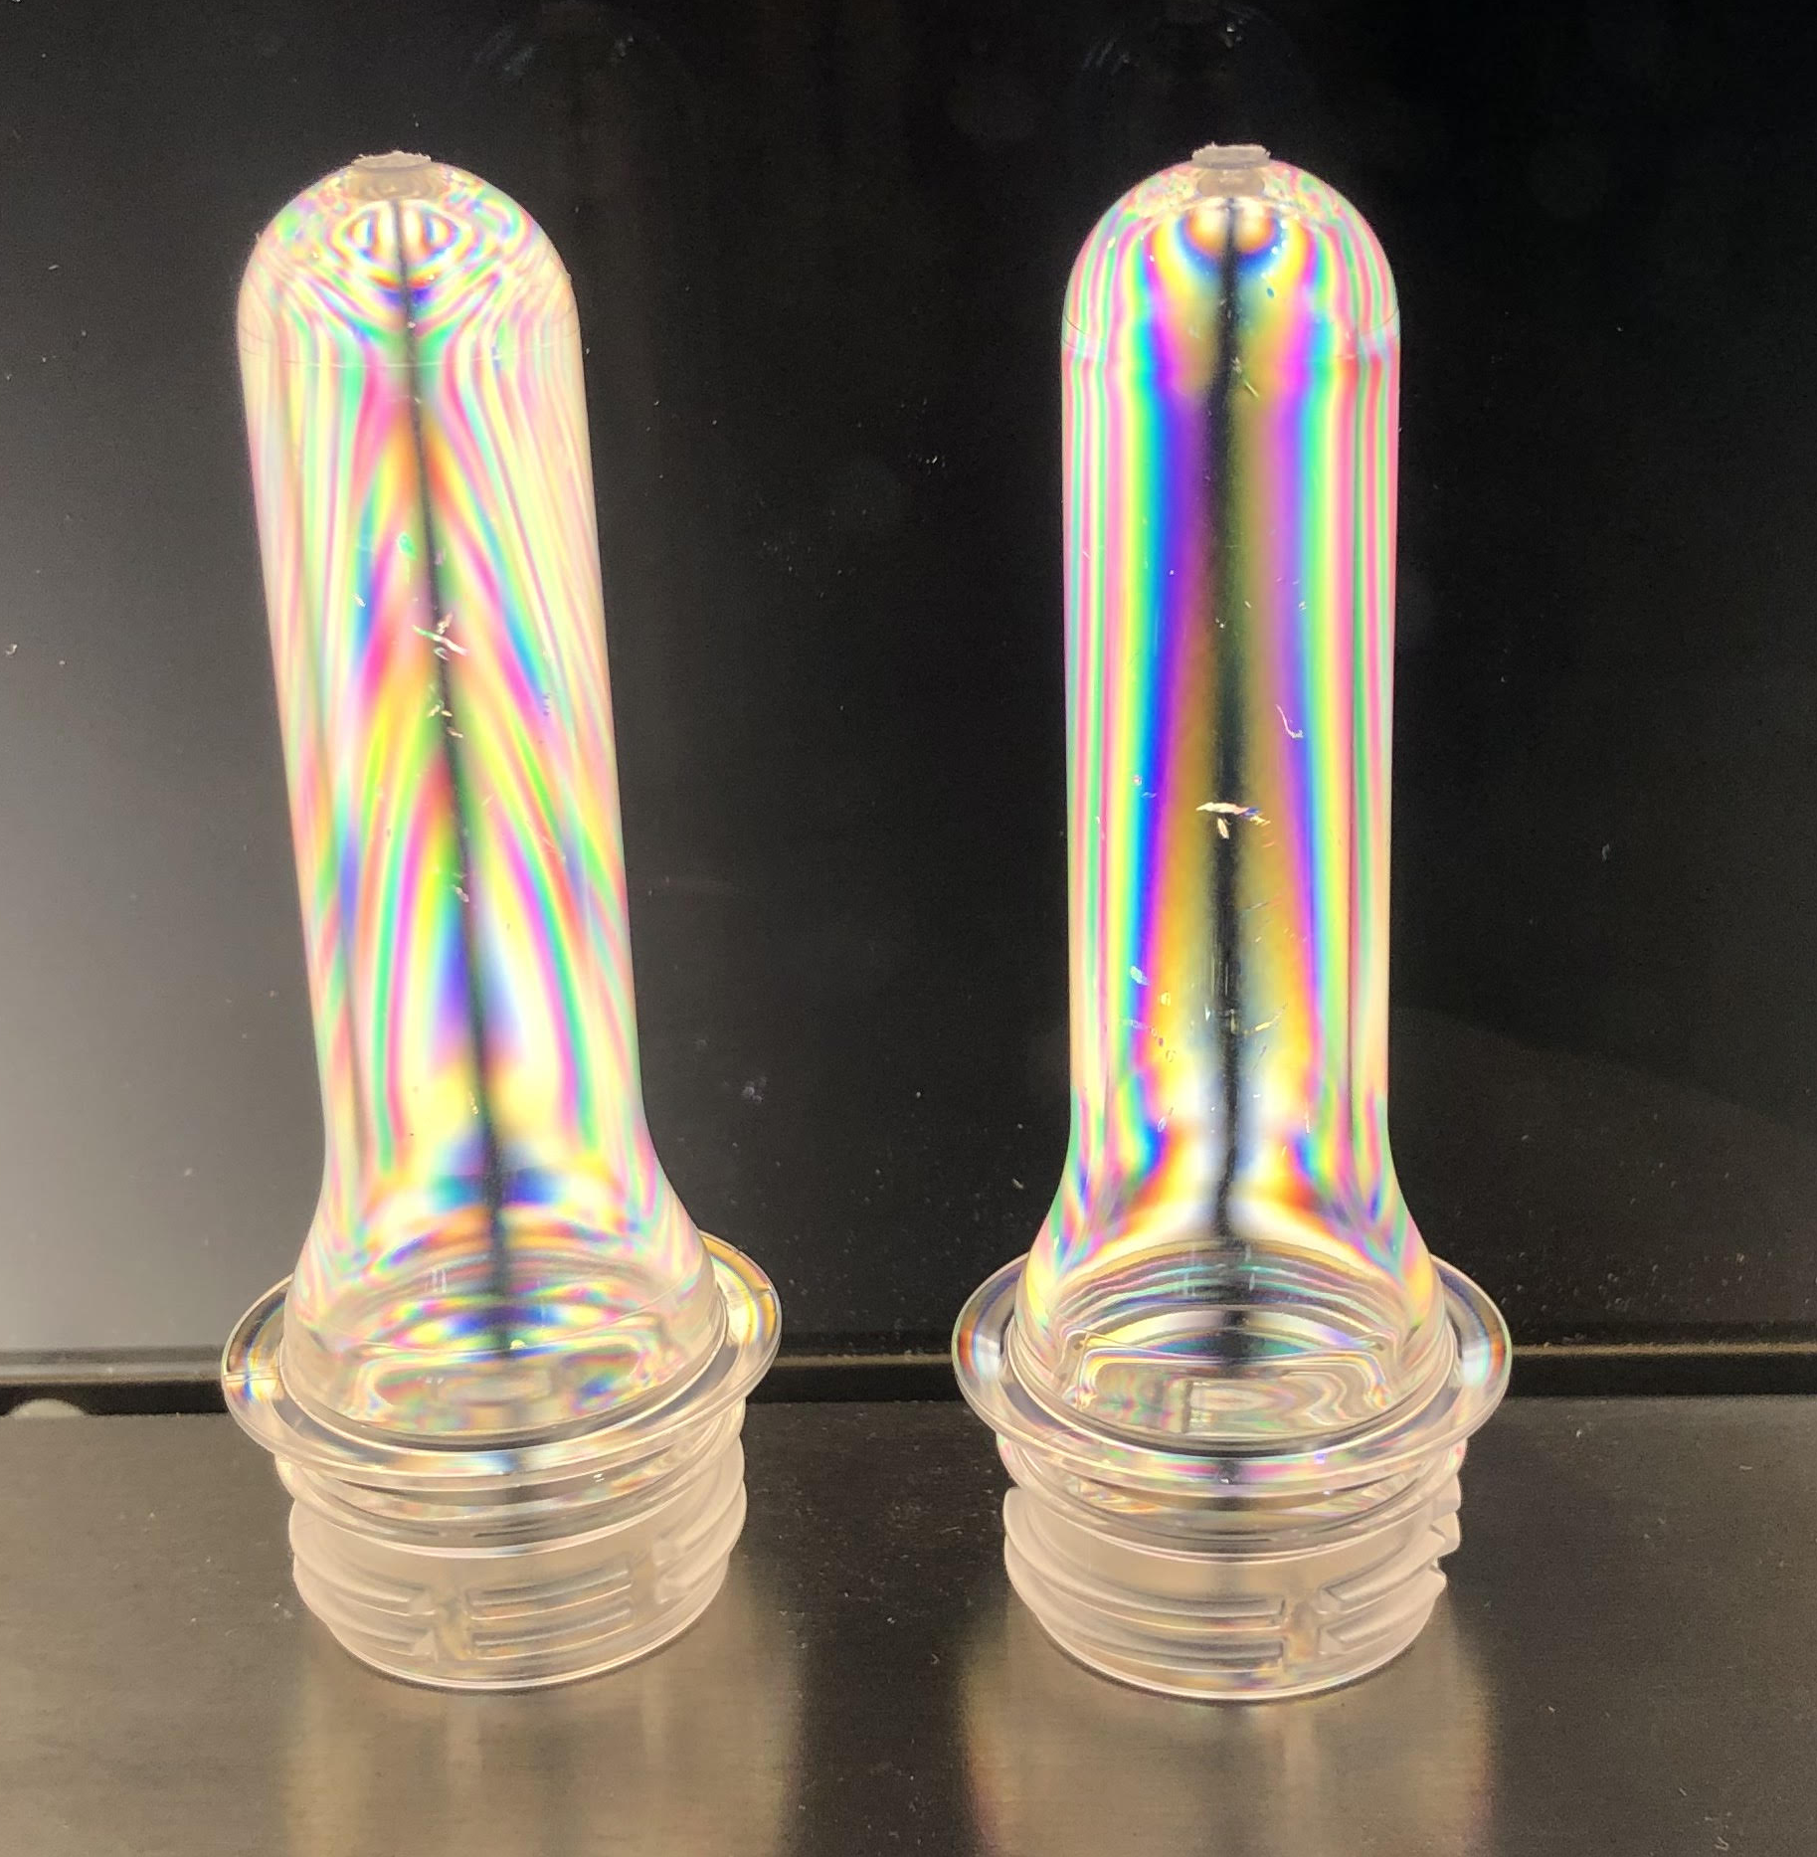
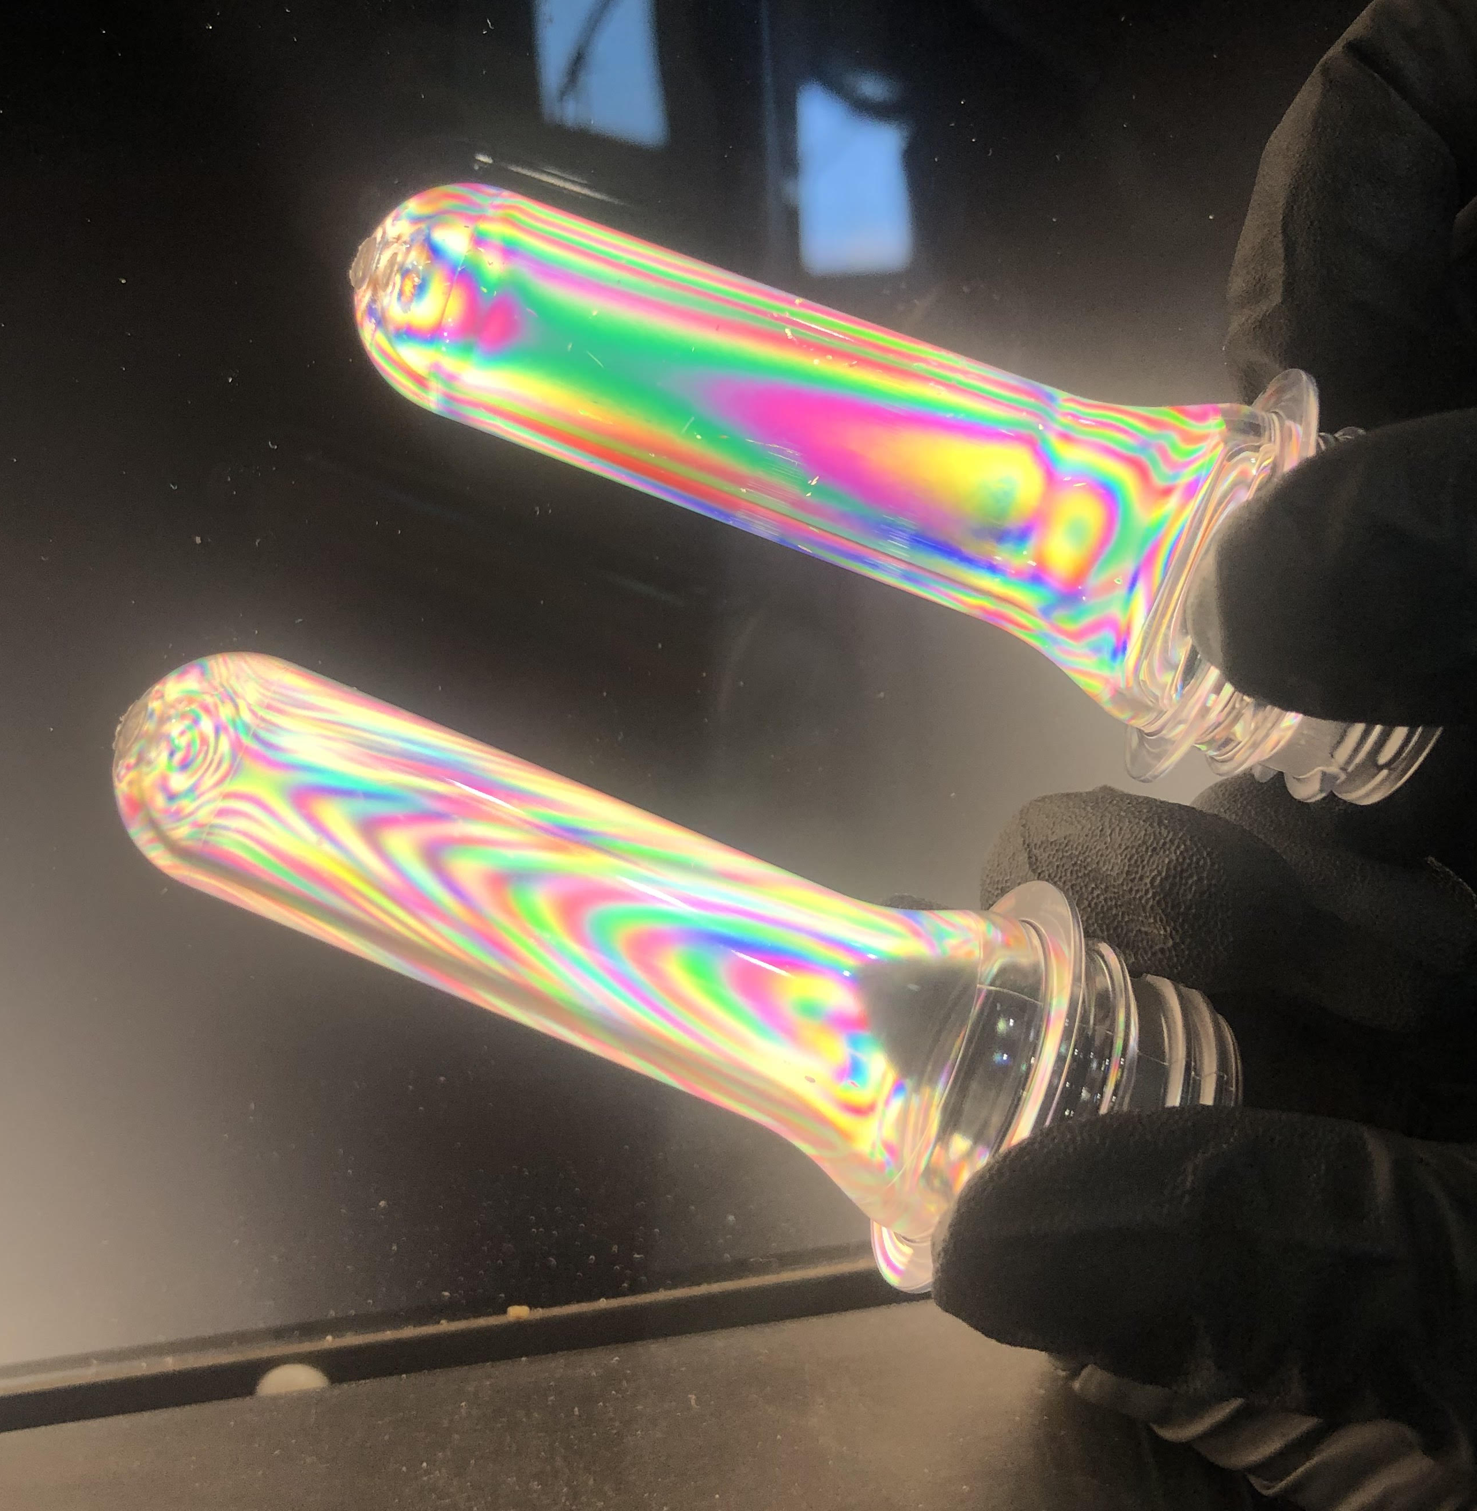
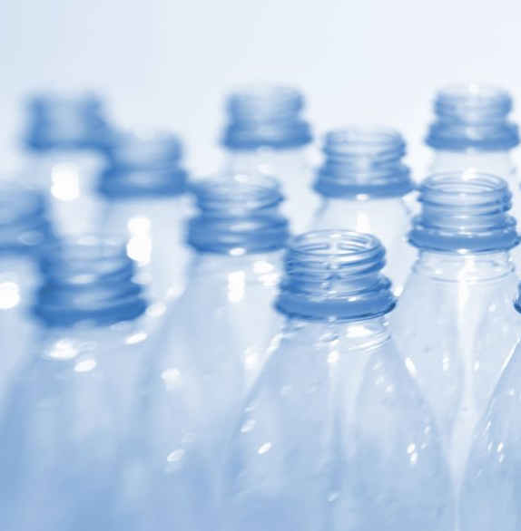
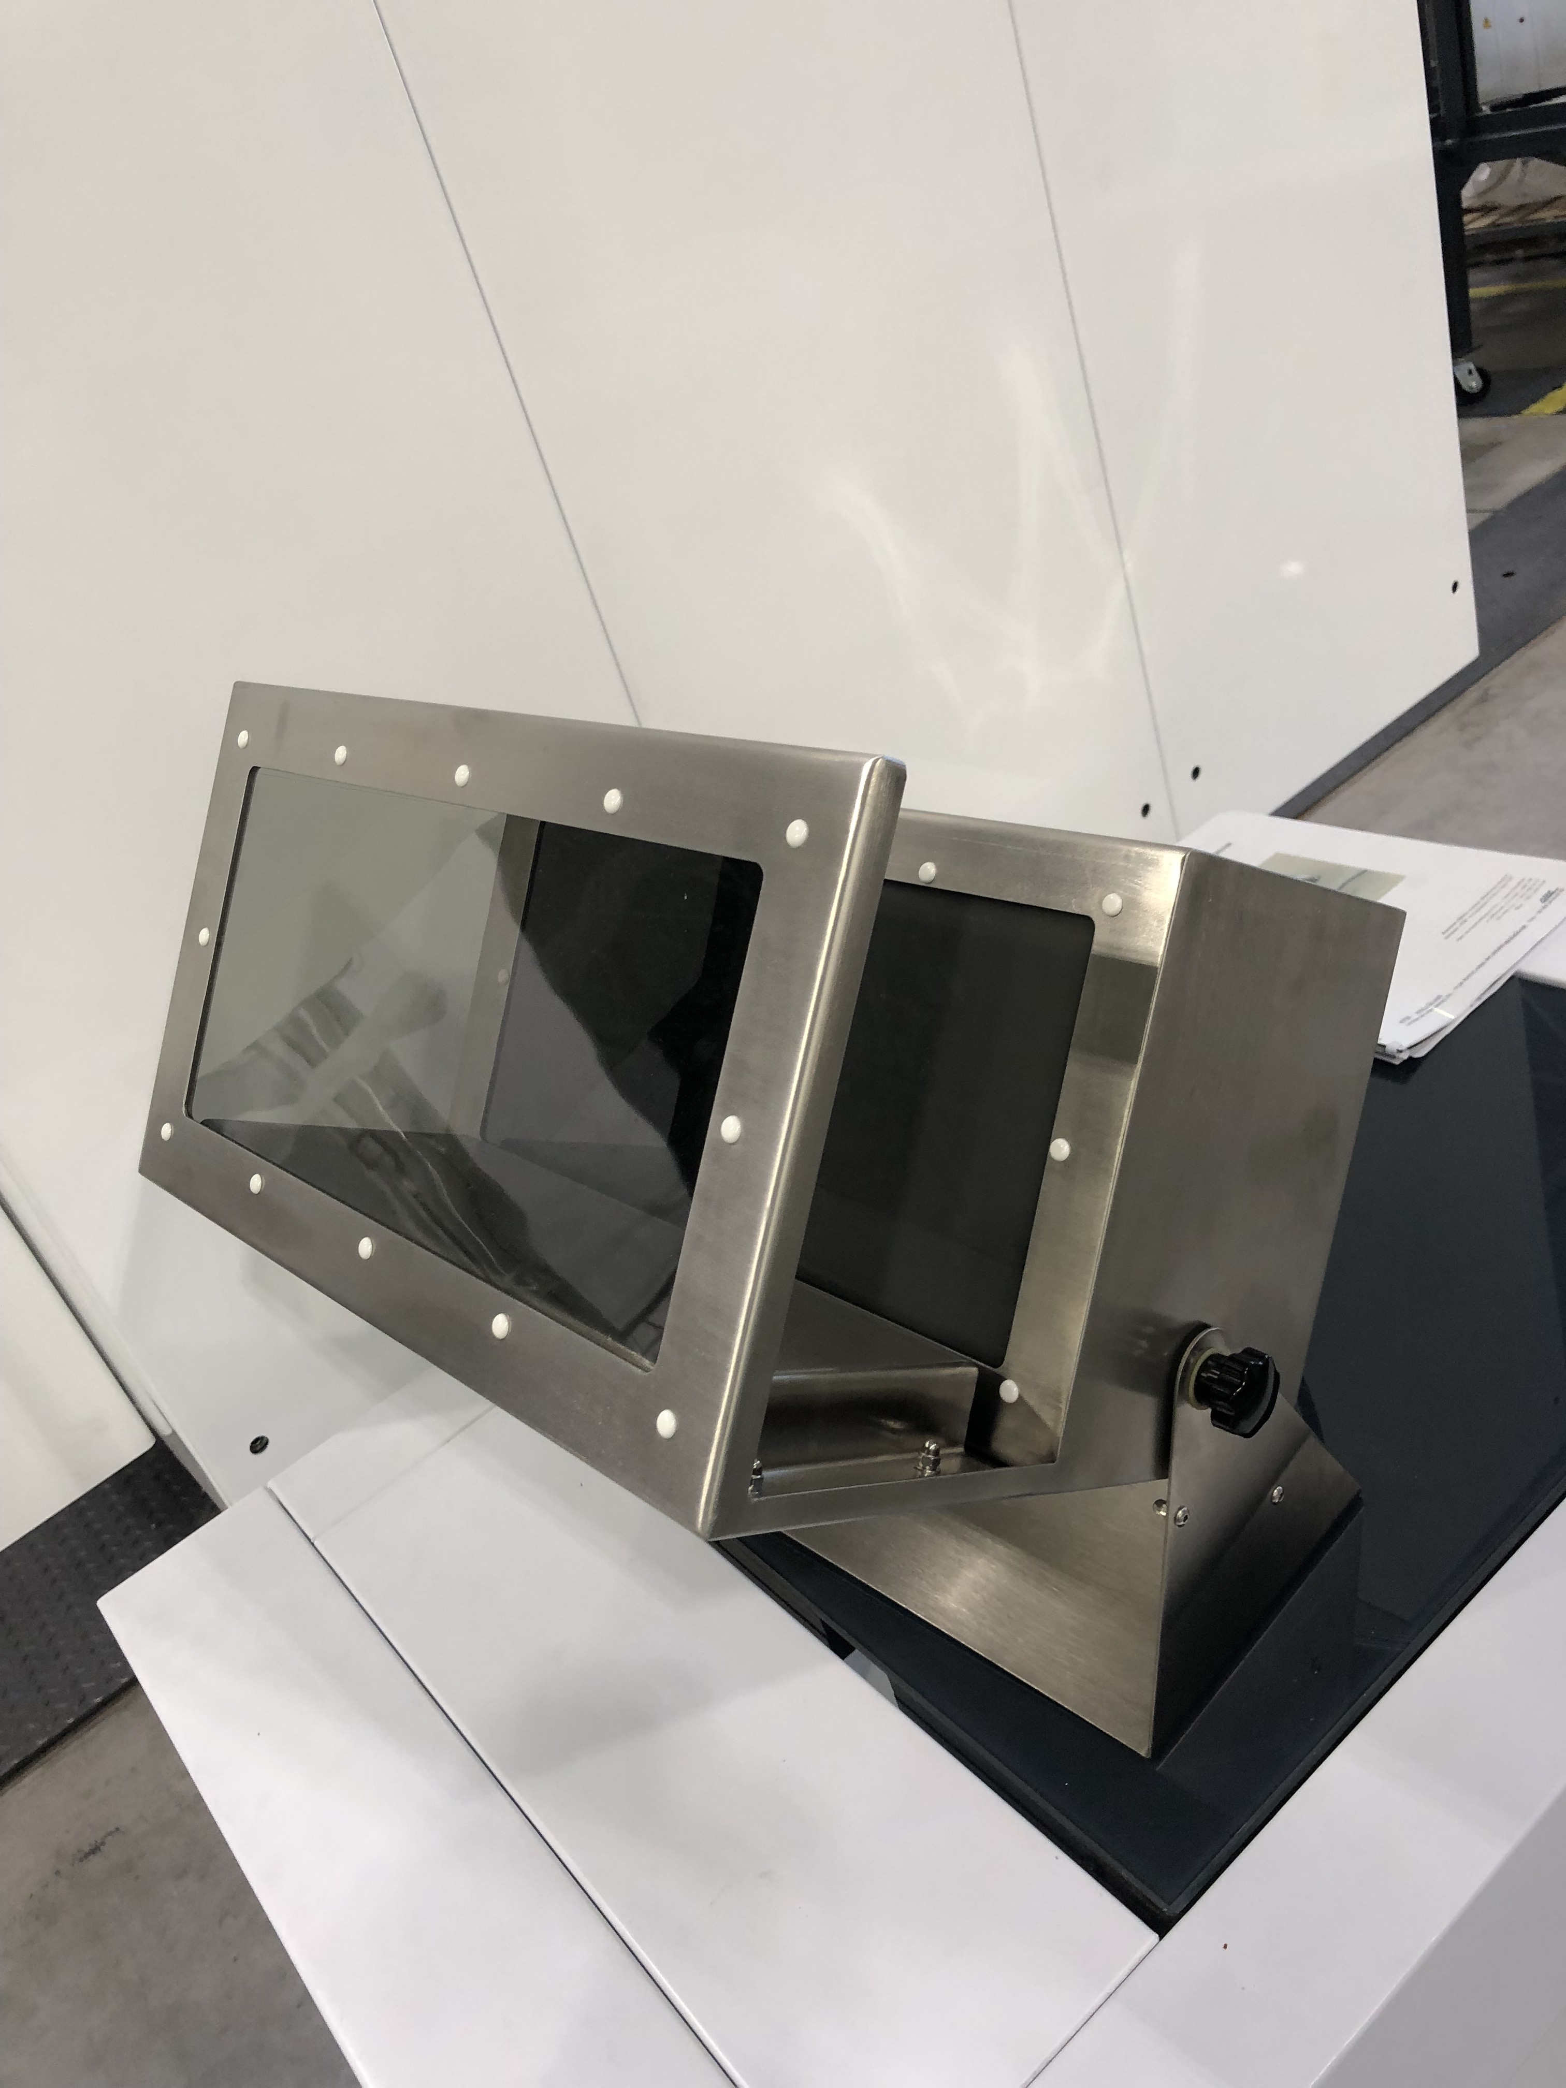
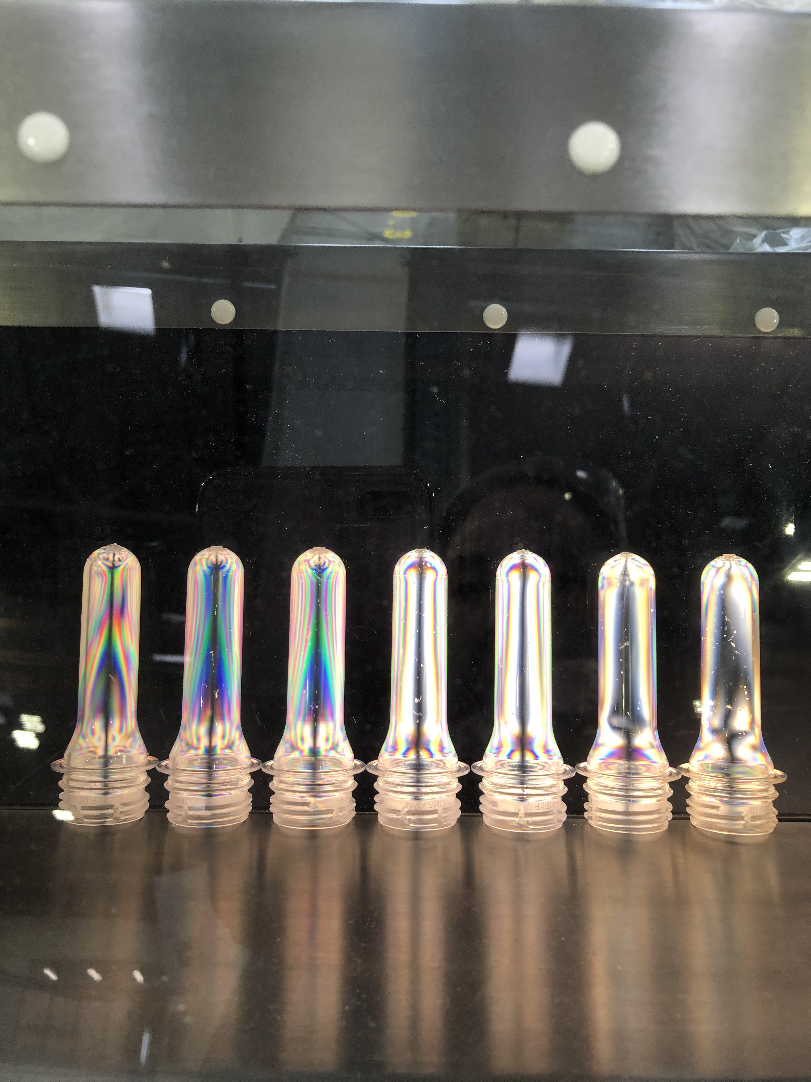
Контроль преформ с помощью поляризатора
1
2
Применение:
Применение плоско поляризованного света позволяет обнаружить различные дефекты и включения в ПЭТ преформах, механические напряжения, визуализировать деформации преформы или изменения структуры материала.
Описание:
Прохождение поляризованного света через преформу формирует дифракционную картину, которая напрямую зависит от свойств материала сквозь который прошел свет. Когда преформа находится параллельно оси поляризации, на ней видны черные полосы (изоклины). У хорошой преформы черная изоклиная полоса ровная и расположена вдоль центральной оси. При ориентации преформы, под углом 45° к оси поляризации, наблюдаются изохроматические полосы, которые сигнализируют о наличии напряжений, связанных со структурой материала.
Результат:
Визуализация линий течения материала, зон формирования механических напряжений и микро включений.
2
1
Преформа параллельна оси поляризации – изоклиная картина
Преформа под 45° к оси поляризации – изохроматические полосы
Преформа 2 лучше преформы 1.
Линия потока (изоклин)

Slide 14


Контроль преформ с помощью поляризатора
Преформы в поляризованном свете
1
2
3
4
5
6
7
Образцы 1-3 – Линии напряжения не параллельны линиям потока
Образцы 4-5 – Оптимальные преформы
Образцы 6-7 – Рассеянная линия потока

Slide 15
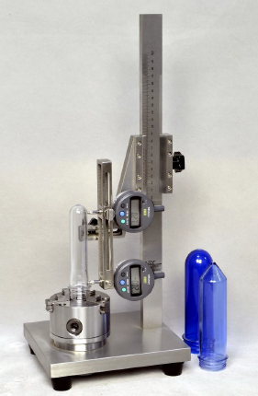
Контроль перпендикулярности оси преформ
Применение:
Позволяет оценить соосность преформы после изготовления.
Отклонение перпендикулярности от установленных норм, приведет к развитию дефектов на полученных в последующем бутылках, а именно:
Дефектам внешнего вида
Отклонениям по толщине
Снижению физико-механических свойств
Разрушению (разрыве) бутылок при выдуве
Описание:
Преформа устанавливается в зажим стенда на котором закреплены 2 измерительные головки. Показания измерителей фиксируют максимальное (положительное) и минимальное (отрицательное) отклонение преформы при одном обороте вокруг оси.
Результат:
Отклонение формы от вертикали, мм.

Slide 16
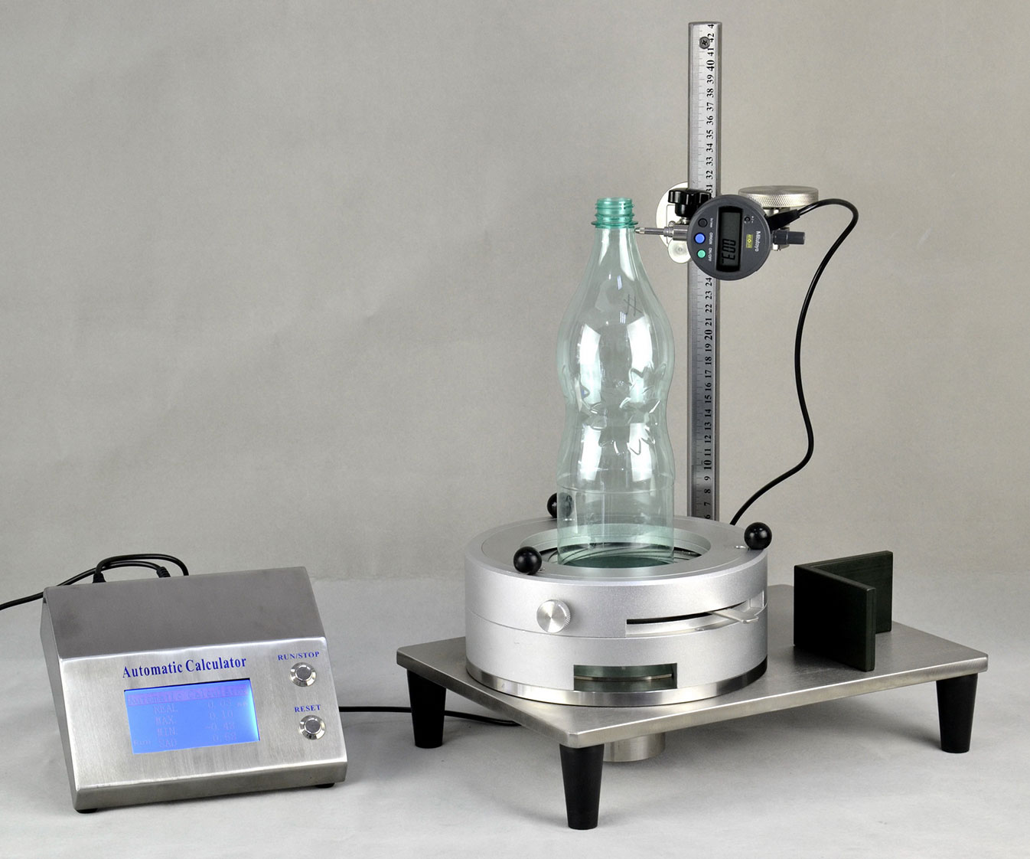
Контроль перпендикулярности оси бутылок
Применение:
Позволяет оценить геометрию бутылки после изготовления.
Появление отклонений от вертикальной оси или непостоянства высоты горловины (биение) может свидетельствовать о:
Непостоянстве свойств материала
Не оптимальных настройках перерабатывающего оборудования
Наличии включений в материале
Описание:
Бутылка устанавливается на плоскую плиту и фиксируется в зажим. В зависимости от формы бутылки и контролируемых показателей на заданных высотах выставляются измерительные головки. Показания измерителей фиксируют отклонение от вертикальной оси, а также положение окружности горловины относительно плоскости дна.
Результат:
Отклонение бутылки от вертикали, мм.
Биение горловины, мм

Slide 17
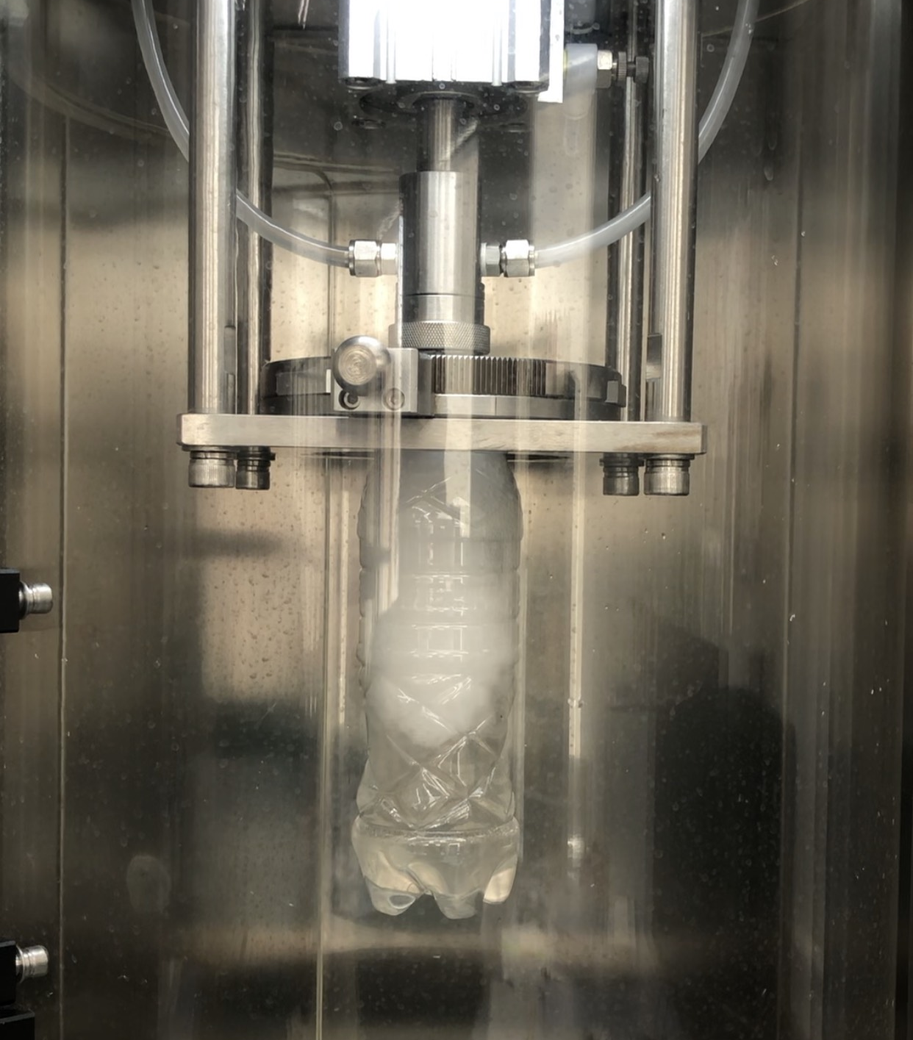
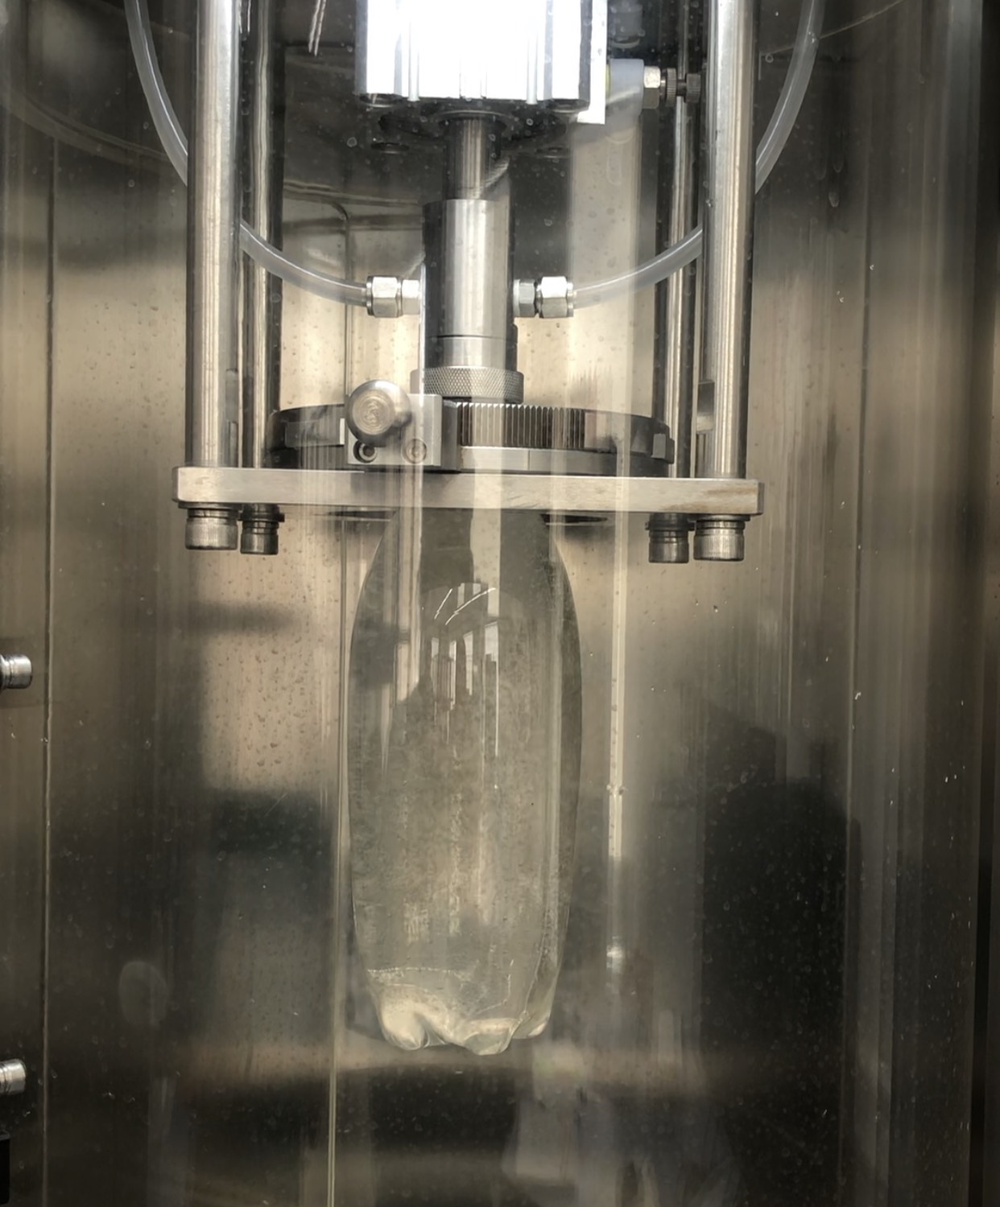
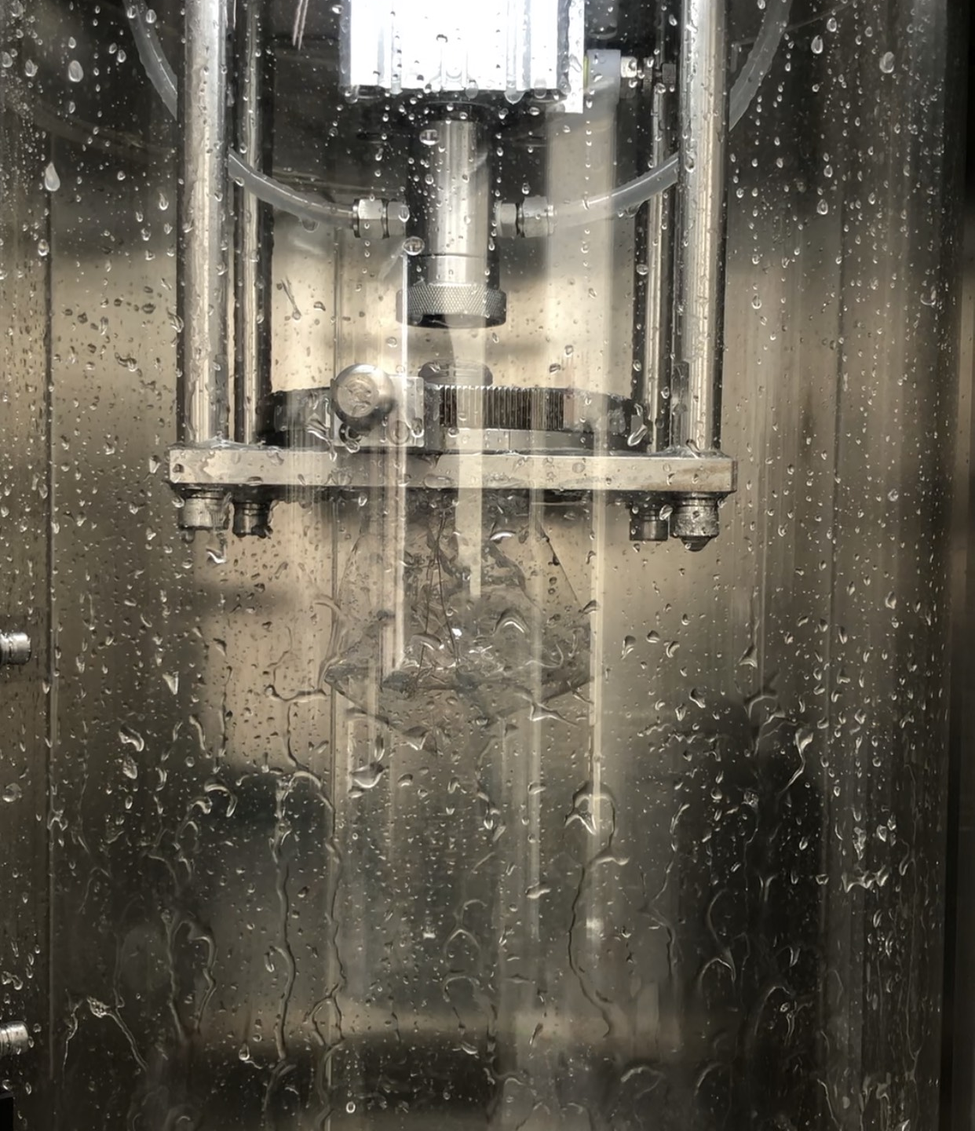
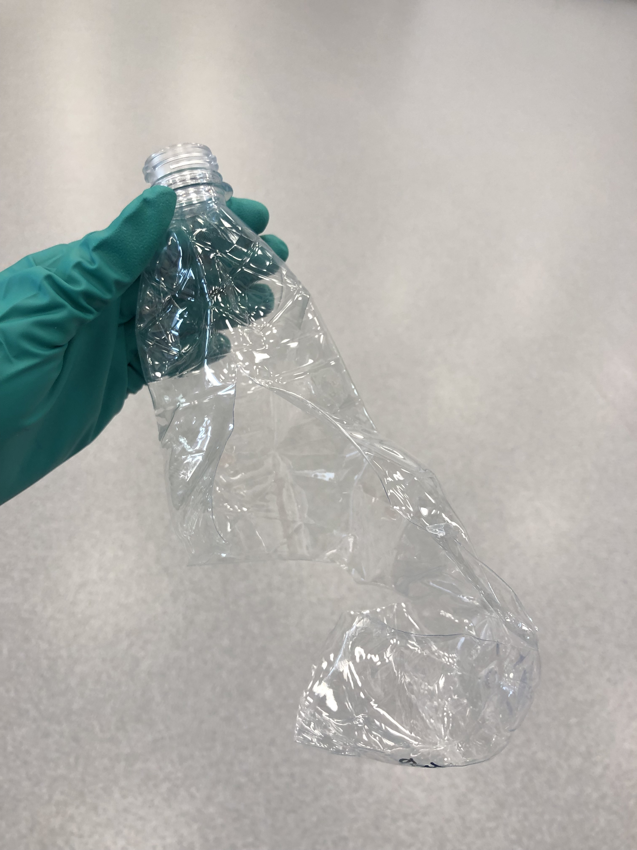
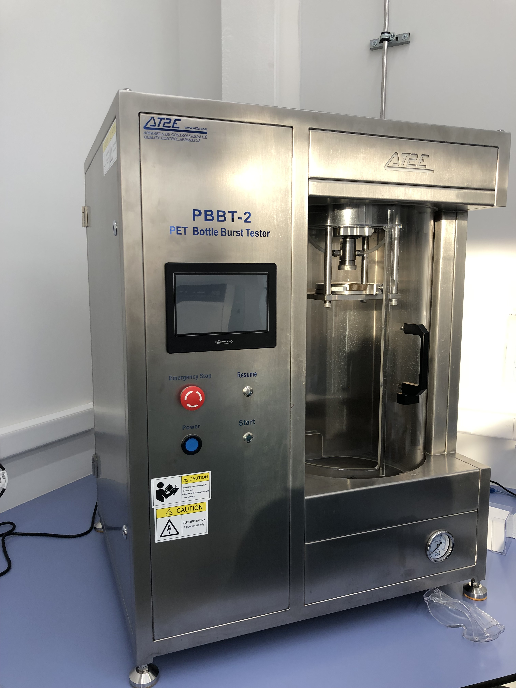
Испытание ПЭТ бутылок на стойкость к внутреннему давлению
8
Применение:
Позволяет оценить предельное давление разрушающее бутылку и сопутствующее ему объемное расширение.
Описание:
Автоматический испытательный стенд заполняет образец водой и равномерно повышает давление, фиксируя давление, при котором образец разрушается.
Возможны варианты метода – определение объемного расширения или статическая нагрузка давлением.
Результат:
Предельное разрушающее давление, бар
Увеличение объёма при различном внутреннем давлении, мл
1. Заполнение водой
2. Расширение бутылки
3. Разрушение образца
Преимущества метода:
Сочетание испытаний упругих и физико-механических свойств в одном методе
Экспресс оценка качества бутылок
Оценка дизайна бутылок на способность сохранять объём
Бутылка после испытания
PET Bottle Burst Tester

Slide 18
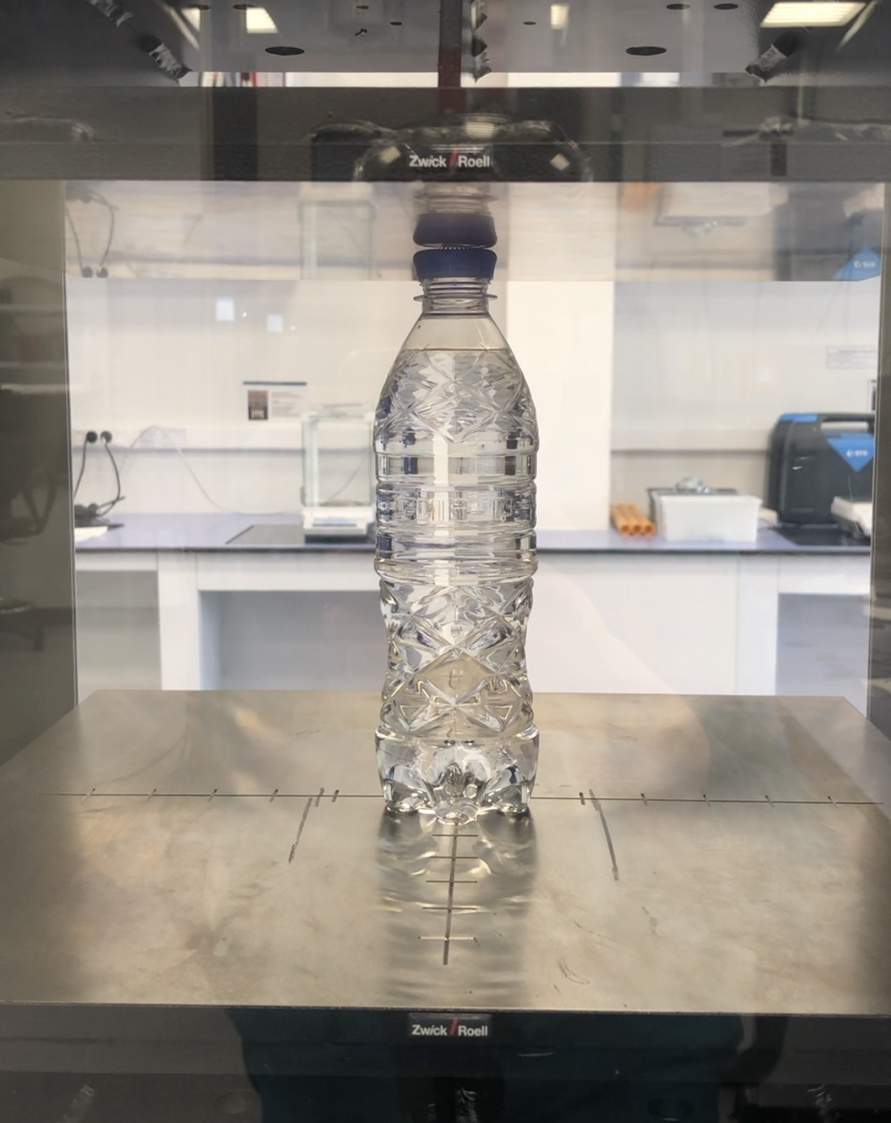
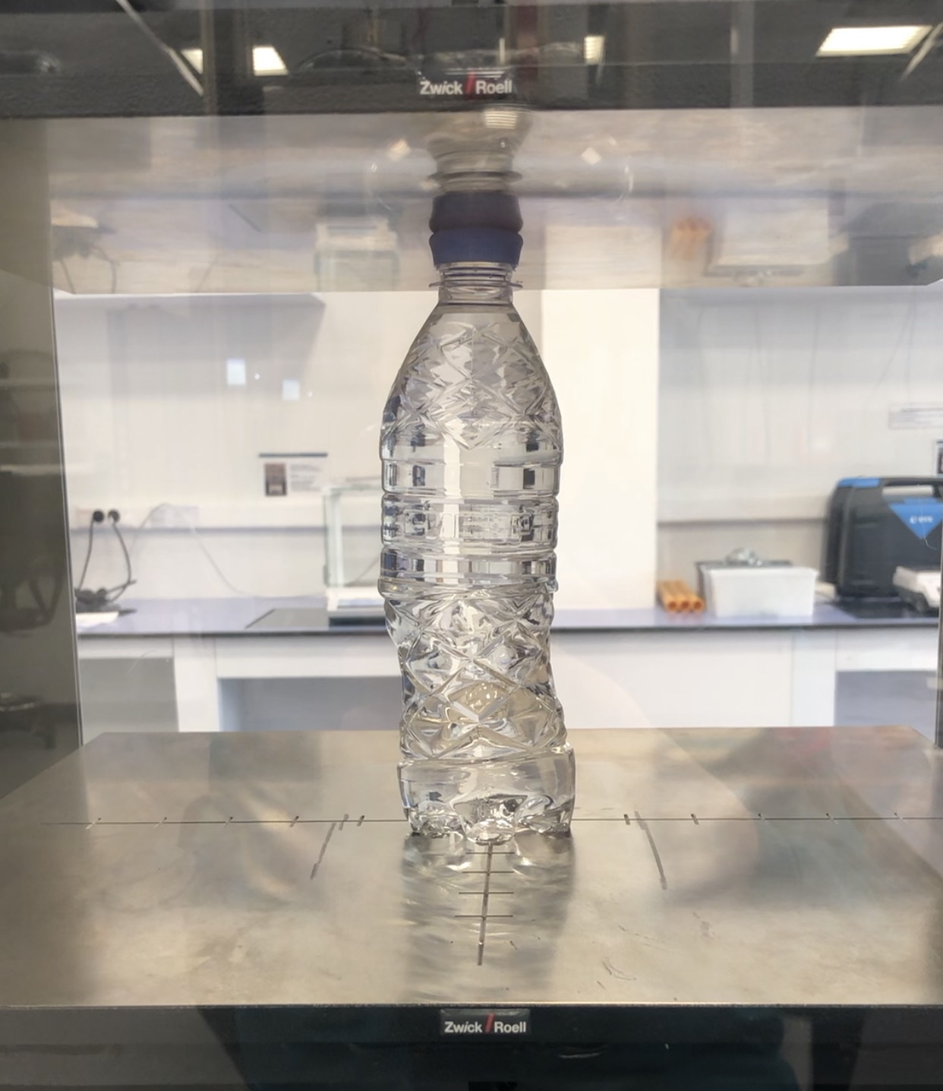

Испытание на стойкость к вертикальной нагрузке
Применение:
Позволяет оценить устойчивость ПЭТ бутылки в вертикальном положении и способность сохранять форму в условиях транспортировки. Результаты могут быть использованы, для расчета высоты хранения готовой продукции.
Описание:
Бутылка ПЭТ с наполнением водой или без такового, устанавливается на платформу испытательной машины, которая далее сжимает образец на определенную величину или до появления деформации.
Результат:
Нагрузка (в Н или кг), вызывающая потерю устойчивости или необратимую деформацию элементов бутылки
Деформация бутылки
$$x=9,81∗m\frac{(H−h_{H})}{h_{H}}$$
Справочно: по ГОСТ 32686-2014 усилие сопротивления сжатию P, Н:
Где, m – масса продукции в бутылке, кг;
H – высота штабеля, м;
h_{H} – наружная высота бутылки, м.

Slide 19
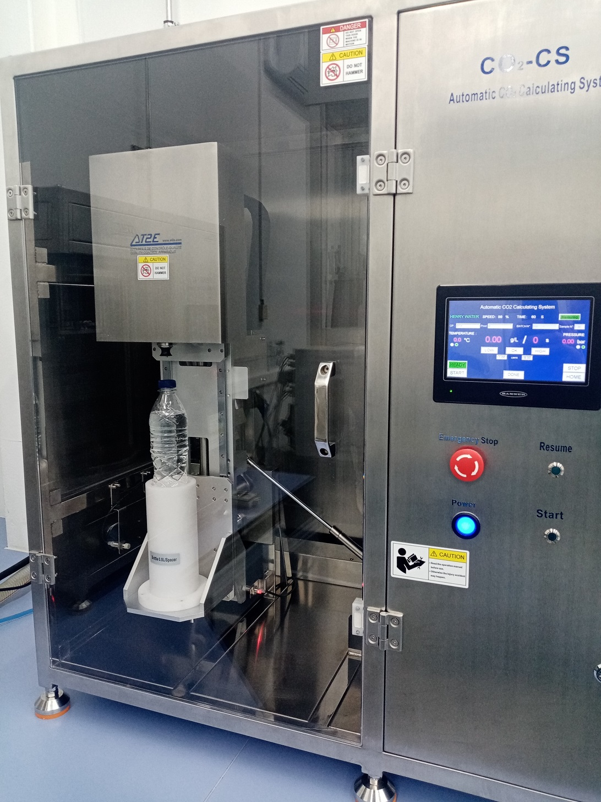
Измерение степени карбонизации
Применение:
Позволяет оценить степень насыщения содержимого бутылки углекислым газом
Описание:
Автоматический тестер с помощью разрушающего контроля проводит измерение содержания (насыщения) углекислого газа внутри бутылки.
Возможности метода – определение количества углекислого газа в зависимости от состава содержимого бутылки.
Результат:
Количество растворенного углекислого газа
Величина герметичности системы крышка-бутылка под давлением с течением времени.
Система оценки уровня карбонизации

Slide 20
Контакты
Габдуллина Динара
Руководитель испытательного центра
тел.: +74952807284,1200
E-mail: GabdullinaDiM@sibur.ru
Щапова Елена
Главный эксперт испытательного центра
тел.: +74952807284,1220
E-mail: SchapovaEA@sibur.ru

Slide 21





Подписывайтесь на новости СИБУР ПолиЛаб в социальных сетях
https://vk.com/sibur_polylab
https://t.me/siburpolylab

Slide 22
Спасибо за внимание!

